Slide 1
Язык UML

Slide 2
Введение
UML (Unified Modeling Language) – Унифицированный Язык Моделирования
Разработан группой объектного проектирования OMG (Object Management Group)
Получил статус отраслевого стандарта
КБиП
Язык UML

Slide 3
Авторы UML
Гради Буч (Grady Booch)
Джеймс Румбах (James Rumbaugh)
Айвар Якобсон (Ivar Jacobson)
КБиП
Язык UML

Slide 4
Первичные цели создания UML
  Предоставить пользователям готовый к использованию язык визуального моделирования
  Предоставить механизмы расширения и специализации
  Быть независимым от определенного языка программирования и процесса разработки
  Интегрировать лучший практический опыт разработок
КБиП
Язык UML
Notes:
Первичные цели при создании UML были следующими:
Предоставить пользователям готовый к использованию язык визуального моделирования, так чтобы они могли разрабатывать и обмениваться выразительными моделями.
Предоставить механизмы расширения и специализации, для расширения заложенных концепций.
Быть независимым от определенного языка программирования и процесса разработки.
Предоставить формальную базу для понимания языка моделирования.
Интегрировать лучший практический опыт разработок.

Slide 5
Диаграммы языка UML
Тема 1: Язык UML

Slide 6
Диаграммы языка UML
  сценариев (use case diagram)
  классов (class diagram)
  состояния (statechart diagram)
  активности (activity diagram)
  последовательности (sequence diagram)
  коммуникмции (collaboration diagram)
  компонентов (component diagram)
  топологии (deployment diagram)
КБиП
Язык UML

Slide 7
Диаграммы языка UML
  композитная структурная диаграмма
  обзорная диаграмма взаимодействия
  временная диаграмма
  диаграмма пакетов
КБиП
Язык UML
Notes:
Диаграммы, добавленные в версии UML 2.0

Slide 8
Диаграмма сценариев
Диаграммы сценариев описывают функциональное назначение системы (то, что система будет делать в процессе своего функционирования)
Диаграммы сценариев являются исходной концептуальной моделью системы в процессе ее проектирования и разработки
КБиП
Язык UML
Notes:
Проектируемая система представляется в виде множества пользователей, взаимодействующих с системой с помощью сценариев

Slide 9
Диаграмма сценариев: элементы
Сценарий
Сценарий – фрагмент поведения ИС без раскрытия его внутренней структуры
Сценарий – сервис, который информационная система предоставляет пользователю (актеру)
Имя
КБиП
Язык UML
Notes:
Примерами сценариев могут являться следующие действия: проверить состояние текущего счета клиента, оформить заказ на покупку товара, получить информацию о кредитоспособности клиента, отобразить графическую форму на экране монитора и др.

Slide 10
Диаграмма сценариев: сценарий
Пример
Создать
карту визита
Получить список
свободных
номеров
Проверить наличие
клиента в черном
списке
КБиП
Язык UML
Notes:
Примеры сценариев для предметной области «Гостиница»

Slide 11
Диаграмма сценариев: элементы
Актер
Актер представляет собой любую внешнюю по отношению к моделируемой ИС сущность, которая взаимодействует с системой и использует ее функциональные возможности для достижения определенных целей
Имя
КБиП
Язык UML
Notes:
Примерами актеров могут быть: клиент банка, банковский служащий, продавец магазина, менеджер отдела продаж, пассажир авиарейса, водитель автомобиля, администратор гостиницы, сотовый телефон и др.
В качестве актеров могут выступать другие системы, подсистемы проектируемой системы или отдельные классы.

Slide 12
Диаграмма сценариев: актер
Пример
Дежурный
администратор
Менеджер
КБиП
Язык UML
Notes:
Примеры актеров для предметной области «Гостиница»

Slide 13
Диаграмма сценариев: элементы
Интерфейс
Интерфейс определяет совокупность операций, которые обеспечивают необходимый набор сервисов для актера
Имя
КБиП
Язык UML
Notes:
В качестве имени интерфейса может быть существительное, которое характеризует сервис например, «датчик», «сирена», «видеокамера» или «запрос к базе данных», «форма ввода», «устройство подачи звукового сигнала» и др.

Slide 14
Диаграмма сценариев: элементы
Примечание
Примечание предназначено для включения в модель произвольной текстовой информации, имеющей непосредственное отношение к контексту разрабатываемого проекта
Текст
КБиП
Язык UML

Slide 15
Диаграмма сценариев: примечание
Пример
Проверить наличие
клиента в черном
списке
Менеджер
Проверка
выполняется
только по
фамилии клиента
менеджер
может только
просматривать
информацию
КБиП
Язык UML
Notes:
Комментарий присоединяется к любому элементу диаграммы пунктирной линией

Slide 16
Диаграмма сценариев: отношения
  отношение ассоциации (association)
  отношение включения (include)
  отношение расширения (extend)
  отношение обобщения (generalization)
КБиП
Язык UML

Slide 17
Диаграмма сценариев: ассоциация
*
1
Имя
Имя
КБиП
Язык UML
Notes:
Отношение ассоциация устанавливает, какую конкретную роль играет актер при взаимодействии с экземпляром сценария. На диаграмме отношение ассоциации обозначается сплошной линией между актером и сценарием. Эта линия может иметь дополнительные условные обозначения, такие, например, как имя и кратность.

Slide 18
Диаграмма сценариев: ассоциация
Пример
Работать со
счетом
Дежурный
администратор
КБиП
Язык UML

Slide 19
Диаграмма сценариев: включение
Имя 1
Имя 2
include
Сценарий 1 включает сценарий 2
КБиП
Язык UML
Notes:
Отношение включения указывает, что некоторый сценарий включает в себя другой сценарий. Графически отношение обозначается пунктирной линией со стрелкой, направленной от базового сценария к включаемому. Линия помечается ключевым словом «include» («включает»).

Slide 20
Диаграмма сценариев: включение
Пример
Найти
неоплаченные
услуги
Создать
счет
include
КБиП
Язык UML

Slide 21
Диаграмма сценариев: расширение
Имя 1
Имя 2
extend
Сценарий 1 расширяет сценарий 2
КБиП
Язык UML
Notes:
Отношение расширения между сценариями обозначается пунктирной линией со стрелкой, направленной от того сценария, который является расширением для исходного сценария. Линия помечается ключевым словом «extend» («расширяет»).
Семантика отношения расширения определяется следующим образом. Во время выполнения сценария 2, если выполняются дополнительные условия, то будет выполнен также сценарий 1, т.е. сценарий 1 расширяет возможности, предоставляемые сценарием 2. Следует заметить, что условие отношения расширения проверяется лишь один раз.

Slide 22
Диаграмма сценариев: расширение
Пример
Создать
счет
Распечатать
счет
extend
КБиП
Язык UML

Slide 23
Диаграмма сценариев: обобщение
Имя 1
Имя 2
Сценарий 2 обобщает сценарий 1
КБиП
Язык UML
Notes:
Отношение обобщения служит для указания того факта, что некоторый сценарий может быть обобщен другим сценарием. В примере сценарий 1 является специализацией сценария 2. При этом сценарий 2 называется предком или родителем по отношению к сценарию 1, а сценарий 1 — потомком по отношению к сценарию 2. Графически отношение обозначается сплошной линией со стрелкой в форме незакрашенного треугольника, которая указывает на родительский сценарий.

Slide 24
Диаграмма сценариев: обобщение
Пример
Имя 1
Имя 2
Актер 2 обобщает Актера 1
КБиП
Язык UML

Slide 25
Диаграмма сценариев: интерфейс
Имя
Имя
Имя
Имя
КБиП
Язык UML
Notes:
Графический символ отдельного интерфейса может соединяться на диаграмме сплошной линией с тем сценарием, который его поддерживает. Сплошная линия в этом случае указывает на тот факт, что связанный с интерфейсом сценарий должен реализовывать все операции, необходимые для данного интерфейса. Кроме этого, интерфейсы могут соединяться со сценарием пунктирной линией со стрелкой, означающей, что сценарий предназначен для спецификации только того сервиса, который необходим для реализации данного интерфейса.

Slide 26
Диаграмма сценариев: интерфейс
Пример
Регистрировать новый товар
Устройство
считывания
штрих-кода
Регистрировать новый товар
Форма ввода
КБиП
Язык UML

Slide 27
Диаграмма сценариев
Пример
Работать со счетом
Распечатать счет
Дежурный
администратор
extend
Найти неоплаченные услуги
Создать счет
include
КБиП
Язык UML
Notes:
Пример диаграммы сценариев для предметной области «Гостиница»

Slide 28
Диаграмма классов
Диаграмма классов предназначена для представления статической структуры модели системы в терминологии классов объектно-ориентированного программирования
КБиП
Язык UML

Slide 29
Диаграмма классов: элементы
Имя
Пакет
Пакет – способ организации элементов модели.
Каждый элемент модели принадлежит только одному пакету.
Имя
Содержимое
КБиП
Язык UML
Notes:
Пакет – это вместилище для некоторого набора классов и других пакетов. Пакет является самостоятельным пространством имен. В UML нет каких-либо ограничений на правила, по которым разработчики могут или должны группировать классы в пакеты. Но есть некоторые стандартные случаи, когда такая группировка уместна, например, тесно взаимодействующие классы или более общий случай – разбиение системы на подсистемы. При описании классов пакета нередко бывает полезно сослаться на класс, определенный в другом пакете. Это можно сделать, импортировав нужный пакет, другими словами, в импортирующем пакете станут доступными все классы импортируемого пакета.

Slide 30
Диаграмма классов: пакет
Пример
База данных
Расчеты
КБиП
Язык UML

Slide 31
Диаграмма классов: элементы
Класс
Класс – обозначает множество объектов, которые обладают одинаковой структурой, поведением и отношениями с объектами из других классов
Имя
Свойства
Методы
КБиП
Язык UML
Notes:
Имя класса записывается по центру секции имени полужирным шрифтом и должно начинаться с заглавной буквы. Рекомендуется в качестве имен классов использовать существительные, записанные по практическим соображениям без пробелов. Необходимо помнить, что именно имена классов образуют словарь предметной области. Примерами имен классов могут быть такие существительные, как «Сотрудник», «Компания», «Руководитель», «Клиент», «Продавец», «Менеджер», «Офис» и многие другие, имеющие непосредственное отношение к моделируемой предметной области и функциональному назначению проектируемой системы

Slide 32
Диаграмма классов: элементы
Свойство
<квантор видимости> <имя> [<кратность>] :
<тип> = <исходное значение>
КБиП
Язык UML
Notes:
Во второй сверху секции прямоугольника класса записываются его атрибуты или свойства. Каждому атрибуту класса соответствует отдельная строка текста, которая состоит из квантора видимости атрибута, имени атрибута, его кратности, типа значений атрибута и, возможно, его исходного значения

Slide 33
Диаграмма классов: свойство
<квантор видимости>
«+» общедоступный (public) – атрибут доступен или виден из любого другого класса пакета, в котором определена диаграмма
«#» защищенный (protected) – атрибут недоступен или невиден для всех классов, за исключением подклассов данного класса
«–» закрытый (private) – атрибут недоступен или невиден для всех классов без исключения
КБиП
Язык UML

Slide 34
Диаграмма классов: свойство
<кратность>
количество атрибутов данного типа, входящих в состав класса
записывается: [нижняя_граница1 .. верхняя_граница1, …]
нижняя_граница и верхняя_граница являются положительными целыми числами
в качестве верхней_границы может использоваться специальный символ «*», который означает произвольное положительное целое число
КБиП
Язык UML

Slide 35
Диаграмма классов: кратность
Пример
[0..1] – кратность атрибута может принимать значение 0 или 1. При этом 0 означает отсутствие значения для данного атрибута
[1..*] – кратность атрибута может принимать любое положительное целое значение
[1..5] – кратность атрибута может принимать любое значение из чисел: 1, 2, 3, 4, 5.
[1..3,5,7..*] – кратность атрибута может принимать любое значение из чисел: 1, 2, 3, 5, а также любое целое значение большее или равное 7
КБиП
Язык UML

Slide 36
Диаграмма классов: свойство
<тип> – представляет собой выражение, семантика которого определяется языком спецификации модели
<исходное значение> – служит для задания некоторого начального значения для соответствующего атрибута в момент создания отдельного экземпляра класса
КБиП
Язык UML

Slide 37
Диаграмма классов: свойство класса
Пример
+ color: RGB = (192, 192, 192)
# navigable: boolean = TRUE
+ goal: enum(gTest, gWork) = gWork
– id: integer
+ name [1..2]: string
КБиП
Язык UML

Slide 38
Диаграмма классов: элементы
Метод
<квантор видимости><имя>
(<список параметров>):
<тип возвращаемого значения>
КБиП
Язык UML
Notes:
В третьей сверху секции прямоугольника записываются операции или методы класса. Метод представляет собой некоторый сервис, предоставляемый каждым экземпляром класса по определенному требованию. Совокупность методов характеризует функциональный аспект поведения класса. Каждому методу класса соответствует отдельная строка, которая состоит из квантора видимости метода, имени метода, списка параметров, выражения типа возвращаемого методом значения.

Slide 39
Диаграмма классов: метод
<параметр>
<вид><имя> : <тип> = <значение по умолчанию>
КБиП
Язык UML
Notes:
Список параметров является перечнем разделенных запятой формальных параметров, каждый из которых может быть представлен в следующем виде

Slide 40
Диаграмма классов: метод
<вид>
in – входной параметр
out – выходной параметр
inout – одновременно входной и выходной параметр
КБиП
Язык UML

Slide 41
Диаграмма классов: метод класса
Пример
+ создать()
+ нарисовать( in форма: Многоугольник = прямоугольник, in цвет_заливки: Color = (0,0,255))
– запросить_счет_клиента( in номер_счета: integer): Currency
КБиП
Язык UML
Notes:
+создать() – операция по созданию отдельного объекта класса, которая является общедоступной, не содержит формальных параметров, не возвращает никакого значения после своего выполнения
+нарисовать( in форма: Многоугольник = прямоугольник, in цвет_заливки: Color = (0,0,255)) – операция по изображению на экране монитора прямоугольной области синего цвета, если не указываются другие значения в качестве аргументов данной операции
запросить_счет_клиента( in номер_счета:integer):Currency – операция по установлению наличия средств на текущем счете клиента банка, аргументом операции является номер счета клиента, который записывается в виде целого числа, результатом выполнения этой операции является некоторое число, записанное в принятом денежном формате

Slide 42
Диаграмма классов
Пример
GroupLayer
Layer
+Layers[0..*]:Layer
+Count: Long
+Name: String
+ShowTips: Boolean
+Valid: Boolean
+Visible: Boolean
+MaximumScale: Double
+MinimumScale: Double
+Add(in iLayer: Layer)
+Delete(in iLayer: Layer)
+Clear
+Draw(in Display: IDisplay)
КБиП
Язык UML

Slide 43
Диаграмма классов: элементы
Пример
TComponent
TControl
+Name: String
+Enabled: Boolean
+Top: Integer
+Left: Integer
+Cursor: TCursor
+Hint: String
TLabel
+Caption: String
КБиП
Язык UML

Slide 44
Диаграмма классов: отношения
  отношение зависимости (dependency)
  отношение ассоциации (association)
  отношение агрегации (aggregation)
  отношение композиции (composition)
  отношение обобщения (generalization)
  отношение реализации (realization)
КБиП
Язык UML

Slide 45
Диаграмма классов: зависимость
Класс А
Класс Б
Класс_А зависит от Класса_Б
КБиП
Язык UML
Notes:
Отношение зависимости используется в такой ситуации, когда некоторое изменение одного класса может потребовать изменений в другом классе.
Отношение зависимости графически изображается пунктирной линией между соответствующими элементами со стрелкой на одном из ее концов. Стрелка направлена от зависимого класса к независимому классу. На рисунке Класс_А зависит от Класса_Б. Это означает, что при изменении в Классе_Б могут потребоваться изменения в Классе_А.

Slide 46
Диаграмма классов: ассоциация
1
*
Класс А
Класс Б
КБиП
Язык UML
Notes:
Отношение ассоциации соответствует наличию некоторого отношения между классами. Данное отношение обозначается сплошной линией с дополнительными специальными символами, которые характеризуют отдельные свойства конкретной ассоциации. В качестве дополнительных специальных символов могут использоваться имя ассоциации, а также имена и кратность классов-ролей ассоциации.

Slide 47
Диаграмма классов: ассоциация
Пример
1
учеба
1..*
Факультет
Студент
КБиП
Язык UML
Notes:
В качестве простого примера отношения бинарной ассоциации рассмотрим отношение между двумя классами – классом «Факультет» и классом «Студент». Они связаны между собой бинарной ассоциацией Учеба, имя которой указано на рисунке рядом с линией ассоциации. На Факультете может учиться несколько Студентов. На факультете должен учиться хотя бы один Студент. Студент учится только на одном факультете.

Slide 48
Диаграмма классов: ассоциация
Класс А
Класс Б
Класс В
КБиП
Язык UML
Notes:
N-арная ассоциация графически обозначается ромбом, от которого ведут линии к символам классов данной ассоциации. В этом случае ромб соединяется с символами соответствующих классов сплошными линиями. Обычно линии проводятся от вершин ромба или от середины его сторон. Имя N-арной ассоциации записывается рядом с ромбом соответствующей ассоциации.

Slide 49
Диаграмма классов: ассоциация
Пример
изучает
Студент
Предмет
Преподаватель
КБиП
Язык UML

Slide 50
Диаграмма классов: агрегация
Класс А
Класс Б
Часть
Целое
КБиП
Язык UML
Notes:
Отношение агрегации имеет место между несколькими классами в том случае, если один из классов представляет собой некоторую сущность, включающую в себя в качестве составных частей другие сущности.
Графически отношение агрегации изображается сплошной линией, один из концов которой представляет собой незакрашенный внутри ромб. Этот ромб указывает на тот из классов, который представляет собой «целое». Остальные классы являются его «частями».
Класс_Б включает в себя Класс_А.

Slide 51
Диаграмма классов: агрегация
Пример
Процессор
Компьютер
КБиП
Язык UML
Notes:
В качестве примера отношения агрегации рассмотрим взаимосвязь типа «часть-целое», которая имеет место между сущностью «Грузовой автомобиль» и такими компонентами, как «Двигатель», «Шасси», «Кабина», «Кузов».

Slide 52
Диаграмма классов: композиция
Класс А
Класс Б
КБиП
Язык UML
Notes:
Отношение композиции является частным случаем отношения агрегации. Это отношение служит для выделения специальной формы отношения «часть-целое», при которой составляющие части в некотором смысле находятся внутри целого. Специфика взаимосвязи между ними заключается в том, что части не могут выступать в отрыве от целого, т. е. с уничтожением целого уничтожаются и все его составные части.
Графически отношение композиции изображается сплошной линией, один из концов которой представляет собой закрашенный внутри ромб. Этот ромб указывает на тот из классов, который представляет собой класс-композицию или «целое». Остальные классы являются его «частями».

Slide 53
Диаграмма классов: композиция
Пример
Полоса
прокрутки
Окно
КБиП
Язык UML
Notes:
Пример – окно интерфейса программы, которое может состоять из строки заголовка, кнопок управления размером, полос прокрутки, главного меню, рабочей области и строки состояния. Нетрудно понять, что подобное окно представляет собой класс, а его компоненты являются как классами, так и атрибутами или свойствами окна.

Slide 54
Диаграмма классов: обобщение
Класс А
Класс Б
Потомок
Предок
КБиП
Язык UML
Notes:
Отношение обобщения описывает иерархическое строение классов и наследование их свойств и поведения. При этом предполагается, что класс-потомок обладает всеми свойствами и поведением класса-предка, а также имеет свои собственные свойства и поведение, которые отсутствуют у класса-предка. На диаграммах отношение обобщения обозначается сплошной линией с треугольной стрелкой на одном из концов. Стрелка указывает на класс-предок, а другой ее конец – на класс-потомок.
Класс_А является потомком Класса_Б.

Slide 55
Диаграмма классов: обобщение
Пример
Студент
Человек
КБиП
Язык UML

Slide 56
Диаграмма классов: элементы
Интерфейс
Интерфейс – набор операций, которые задают некоторые аспекты поведения класса и представляют его для других классов
«interface»
Имя
Методы
КБиП
Язык UML
Notes:
Интерфейсы
Графически интерфейс изображается в виде прямоугольника класса с ключевым словом «interface». При этом секция атрибутов у прямоугольника отсутствует, а указывается только секция методов.

Slide 57
Диаграмма классов: интерфейс
Пример
Стиральная
машина
«interface»
Панель
Управления
Стиральная
машина
ПанельУправления
КБиП
Язык UML

Slide 58
Диаграмма классов: интерфейс
Пример
Рисунок
«interface»
Графический
объект
+сдвинуть()
+масштабировать()
+повернуть()
Диаграмма
КБиП
Язык UML

Slide 59
Диаграмма классов: элементы
Объект
Объект является отдельным экземпляром класса, который создается в процессе выполнения программы.
Объект может иметь имя и конкретные значения свойств.
Имя объекта:
Имя класса
Значения
свойств
КБиП
Язык UML
Notes:
Для графического изображения объектов используется такой же символ прямоугольника, что и для классов. Отличия проявляются при указании имен объектов, которые в случае объектов обязательно подчеркиваются. При этом запись имени объекта представляет собой строку текста «имя объекта:имя класса», разделенную двоеточием.

Slide 60
Диаграмма классов: объект
Пример
Иванов: Студент
ФИО = Иванов
Курс = 1
Иванов
: Студент
ФИО = Иванов
Курс = 1
КБиП
Язык UML
Notes:
Имя объекта может отсутствовать, в этом случае предполагается, что объект является анонимным, и двоеточие указывает на данное обстоятельство. Отсутствовать может и имя класса. Тогда указывается просто имя объекта.

Slide 61
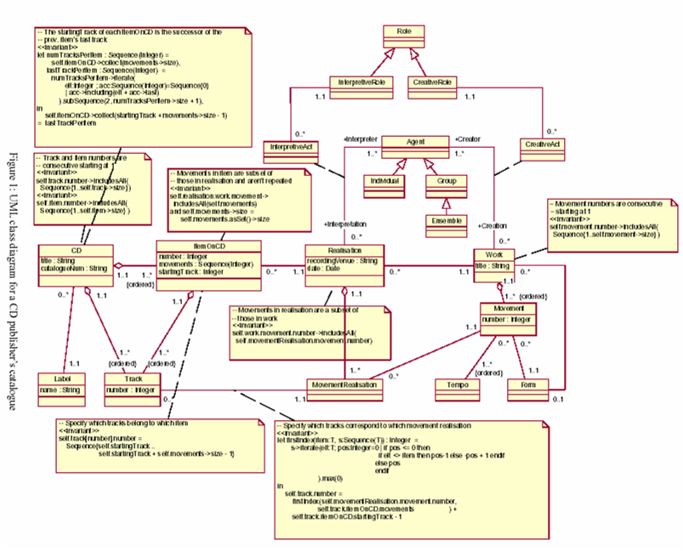
Диаграмма классов
Пример
КБиП
Язык UML

Slide 62
Диаграмма состояний: определение
Диаграмма состояний описывает процесс изменения состояний только одного класса, а точнее – одного экземпляра класса, т. е. моделирует все возможные изменения в состоянии конкретного объекта
Диаграмма состояний – конечный автомат
КБиП
Язык UML
Notes:
Диаграмма состояний описывает процесс изменения состояний только одного класса, а точнее – одного экземпляра определенного класса, т. е. моделирует все возможные изменения в состоянии конкретного объекта. При этом изменение состояния объекта может быть вызвано внешними воздействиями со стороны других объектов или извне. Именно для описания реакции объекта на подобные внешние воздействия и используются диаграммы состояний.
Главное предназначение этой диаграммы — описать возможные последовательности состояний и переходов, которые в совокупности характеризуют поведение элемента модели в течение его жизненного цикла.
Диаграмма состояний по существу является графом специального вида, который представляет некоторый автомат. Понятие автомата в контексте UML обладает довольно специфической семантикой, основанной на теории автоматов. Вершинами этого графа являются состояния и некоторые другие типы элементов автомата (псевдосостояния), которые изображаются соответствующими графическими символами. Дуги графа служат для обозначения переходов из состояния в состояние. Диаграммы состояний могут быть вложены друг в друга, образуя вложенные диаграммы более детального представления отдельных элементов модели.

Slide 63
Диаграмма состояний: ограничения
  Переход из состояния в состояние происходит мгновенно
  История переходов из состояния в состояние не запоминается
  В каждый момент времени объект может находиться только в одном из своих состояний
  В любом состоянии объект может находиться как угодно долго
  Время на диаграмме состояний присутствует в неявном виде
  Количество состояний должно быть обязательно конечным
  Не должно быть изолированных состояний и переходов
  Не должно быть конфликтующих переходов
КБиП
Язык UML
Notes:
1. Переход объекта из состояния в состояние происходит мгновенно.
2. Автомат не запоминает историю перемещения из состояния в состояние.
3. В каждый момент времени автомат может находиться в одном и только в одном из своих состояний.
4. При этом автомат может находиться в отдельном состоянии как угодно долго, если не происходит никаких событий.
5. Время на диаграмме состояний присутствует в неявном виде, хотя для отдельных событий может быть указан интервал времени и в явном виде.
6. Количество состояний автомата должно быть обязательно конечным (в языке UML рассматриваются только конечные автоматы), и все они должны быть специфицированы явным образом.
7. Граф автомата не должен содержать изолированных состояний и переходов. Это условие означает, что для каждого из состояний, кроме начального, должно быть определено предшествующее состояние. Каждый переход должен обязательно соединять два состояния автомата. Допускается переход из состояния в себя, такой переход еще называют "петлей".
8. Автомат не должен содержать конфликтующих переходов, т. е. таких переходов из одного и того же состояния, когда объект одновременно может перейти в два и более последующих состояния (кроме случая параллельных подавтоматов). В языке UML исключение конфликтов возможно на основе введения так называемых сторожевых условий.

Slide 64
Диаграмма состояний: элементы
Состояние
Состояние – набор конкретных значений атрибутов объекта
Имя
Имя
Список
внутренних
действий
КБиП
Язык UML
Notes:
Состояние может быть задано в виде набора конкретных значений атрибутов класса или объекта, при этом изменение их отдельных значений будет отражать изменение состояния моделируемого класса или объекта. Следует заметить, что не каждый атрибут класса может характеризовать его состояние. Как правило, имеют значение только такие свойства элементов системы, которые отражают динамический или функциональный аспект ее поведения.
Состояние на диаграмме изображается прямоугольником со скругленными вершинами. В нем записывается имя состояния.
Рекомендуется в качестве имени использовать глаголы в настоящем времени (звенит, печатает, ожидает) или соответствующие причастия (занят, свободен, передано, получено).
Прямоугольник может быть разделен на две секции горизонтальной линией. В верхней секции записывается имя состояния, а в нижней — список некоторых внутренних действий или переходов в данном состоянии. При этом под действием в языке UML понимают некоторую атомарную операцию, выполнение которой приводит к изменению состояния или возврату некоторого значения (например, "истина" или "ложь").

Slide 65
Диаграмма состояний: состояние
Действие
<метка> / <выражение действия>
<Метка>
entry – вход в состояние
exit – выход из состояния
do – деятельность в состоянии
include – вызов подавтомата
КБиП
Язык UML
Notes:
Метка действия указывает на обстоятельства или условия, при которых будет выполняться деятельность, определенная выражением действия:
entry — эта метка указывает на действие, которое выполняется в момент входа в данное состояние (входное действие);
exit — эта метка указывает на действие, которое выполняется в момент выхода из данного состояния (выходное действие);
do — эта метка специфицирует деятельность, которая выполняется в течение всего времени, пока объект находится в данном состоянии, или до тех пор, пока не закончится вычисление, специфицированное следующим за ней выражением действия;
include – используется для обращения к подавтомату, при этом следующее за ней действие содержит имя этого подавтомата.

Slide 66
Диаграмма состояний: состояние
Пример
Активен
Активен
Entry / Обновить экран()
Занят
do / Вычислить()
КБиП
Язык UML

Slide 67
Диаграмма состояний: элементы
Начальное состояние
Конечное состояние
КБиП
Язык UML
Notes:
Начальное состояние представляет собой частный случай состояния, которое не содержит никаких внутренних действий. В этом состоянии находится объект по умолчанию в начальный момент времени. Оно служит для указания на диаграмме состояний графической области, от которой начинается процесс изменения состояний. Графически начальное состояние в языке UML обозначается в виде закрашенного кружка, из которого может только выходить стрелка, соответствующая переходу.
Конечное (финальное) состояние представляет собой частный случай состояния, которое также не содержит никаких внутренних действий. В этом состоянии будет находиться объект по умолчанию после завершения работы автомата в конечный момент времени. Оно служит для указания на диаграмме состояний графической области, в которой завершается процесс изменения состояний или жизненный цикл данного объекта. Графически конечное состояние в языке UML обозначается в виде закрашенного кружка, помещенного в окружность, в которую может только входить стрелка, соответствующая переходу.

Slide 68
Диаграмма состояний: элементы
Переход
Переход осуществляется при наступлении некоторого события
<Метка>
КБиП
Язык UML
Notes:
Переход осуществляется при наступлении некоторого события: окончания выполнения деятельности, получении объектом сообщения или приемом сигнала. На переходе указывается имя события. Срабатывание перехода может зависеть не только от наступления некоторого события, но и от выполнения определенного условия, называемого сторожевым условием. Объект перейдет из одного состояния в другое в том случае, если произошло указанное событие и сторожевое условие приняло значение "истина".
Переход может быть направлен в то же состояние, из которого он выходит. В этом случае его называют переходом в себя. Исходное и целевое состояния перехода в себя совпадают. Этот переход изображается петлей со стрелкой и отличается от внутреннего перехода. При переходе в себя объект покидает исходное состояние, а затем снова входит в него. При этом всякий раз выполняются внутренние действия, специфицированные метками entry и exit.
На диаграмме состояний переход изображается сплошной линией со стрелкой, которая направлена в целевое состояние.

Slide 69
Диаграмма состояний: переход
<Метка>
<сигнатура события>
[ <сторожевое условие> ]
/ <выражение действия>
КБиП
Язык UML

Slide 70
Диаграмма состояний: метка
<сигнатура события>
<имя события> (<список параметров>)
[<сторожевое условие>]
– булевское выражение
КБиП
Язык UML
Notes:
Сигнатура события описывает некоторое событие с необходимыми аргументами: <имя события>(<список параметров, разделенных запятыми>). В качестве событий можно рассматривать сигналы, вызовы, окончание фиксированных промежутков времени или моменты окончания выполнения определенных действий.
Сторожевое условие всегда записывается в прямых скобках после события-триггера и представляет собой некоторое булевское выражение.

Slide 71
Диаграмма состояний: переход
Пример
Нажатие клавиши (Клавиша) [Клавиша = «Свернуть»]
Получение сигнала / Установить соединение()
КБиП
Язык UML

Slide 72
Диаграмма состояний: элементы
Составное состояние
Составное состояние
Составное состояние состоит из вложенных в него подсостояний
Подсостояние 1
Подсостояние 2
КБиП
Язык UML
Notes:
Составное состояние может содержать два или более параллельных подавтомата или несколько последовательных подсостояний.
Последовательные подсостояния используются для моделирования такого поведения объекта, во время которого в каждый момент времени объект может находиться в одном и только одном подсостояний. Поведение объекта в этом случае представляет собой последовательную смену подсостояний, начиная от начального и заканчивая конечным подсостояниями. Хотя объект продолжает находиться в составном состоянии, введение в рассмотрение последовательных подсостояний позволяет учесть более тонкие логические аспекты его внутреннего поведения.
Параллельные подсостояния позволяют специфицировать два и более подавтомата, которые могут выполняться параллельно внутри составного события. Каждый из подавтоматов занимает некоторую область (регион) внутри составного состояния, которая отделяется от остальных горизонтальной пунктирной линией. Если на диаграмме состояний имеется составное состояние с вложенными параллельными подсостояниями, то объект может одновременно находиться в каждом из этих подсостояний.

Slide 73
Диаграмма состояний
Пример
Неактивно
Активно
Свернуто
Развернуто
КБиП
Язык UML
Notes:
Состояния объекта Окно программы

Slide 74
Диаграмма деятельности: определение
Диаграмма деятельности описывает процесс выполнения действий, т.е. логику или последовательность перехода от одного действия к другому
Диаграмма деятельности используется для моделирования бизнес-процессов
КБиП
Язык UML

Slide 75
Диаграмма деятельности: элементы
Действие
Действие – операция, выражение, вычисления и т.д.
Имя
КБиП
Язык UML
Notes:
Графически действие изображается фигурой, напоминающей прямоугольник, боковые стороны которого заменены выпуклыми дугами. Внутри этой фигуры записывается выражение действия, которое должно быть уникальным в пределах одной диаграммы деятельности.
Действие может быть записано на естественном языке, некотором псевдокоде или языке программирования.

Slide 76
Диаграмма деятельности: действие
Пример
Выполнить запрос
i = i + 1
Решить систему
уравнений
КБиП
Язык UML

Slide 77
Диаграмма деятельности: элементы
Начало алгоритма
Конец алгоритма
КБиП
Язык UML
Notes:
Начальное состояние представляет собой частный случай состояния, которое не содержит никаких внутренних действий. В этом состоянии находится объект по умолчанию в начальный момент времени. Оно служит для указания на диаграмме состояний графической области, от которой начинается процесс изменения состояний. Графически начальное состояние в языке UML обозначается в виде закрашенного кружка, из которого может только выходить стрелка, соответствующая переходу.
Конечное (финальное) состояние представляет собой частный случай состояния, которое также не содержит никаких внутренних действий. В этом состоянии будет находиться объект по умолчанию после завершения работы автомата в конечный момент времени. Оно служит для указания на диаграмме состояний графической области, в которой завершается процесс изменения состояний или жизненный цикл данного объекта. Графически конечное состояние в языке UML обозначается в виде закрашенного кружка, помещенного в окружность, в которую может только входить стрелка, соответствующая переходу.

Slide 78
Диаграмма деятельности: элементы
Переход
Переход срабатывает сразу после завершения действия
КБиП
Язык UML
Notes:
При построении диаграммы деятельности используются только нетриггерные переходы, т. е. такие, которые срабатывают сразу после завершения деятельности или выполнения соответствующего действия. На диаграмме такой переход изображается сплошной линией со стрелкой.

Slide 79
Диаграмма деятельности: элементы
Ветвление
Ветвление – разделение на альтернативные ветви.
Соединение
Соединение – объединение альтернативных ветвей.
[ ]
[ ]
КБиП
Язык UML
Notes:
Графически ветвление на диаграмме деятельности обозначается небольшим ромбом, внутри которого нет никакого текста. В этот ромб может входить только одна стрелка от того действия, после выполнения которого поток управления должен быть продолжен по одной из взаимно исключающих ветвей. Принято входящую стрелку присоединять к верхней или левой вершине символа ветвления. Выходящих стрелок может быть две или более, но для каждой из них явно указывается соответствующее сторожевое условие в форме булевского выражения.

Slide 80
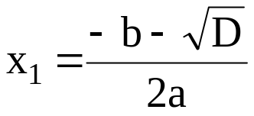
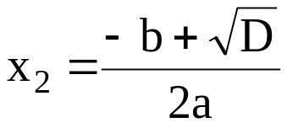
Диаграмма деятельности
Пример
D = b² – 4 a c
[ D < 0]
[ D ≥ 0]
нет решений
КБиП
Язык UML

Slide 81
Диаграмма деятельности: элементы
Разделение
Разделение – распараллеливание действий
Согласование
Согласование – переход к следующему действию после окончания всех согласуемых действий
КБиП
Язык UML
Notes:
Для отображения параллельных ветвей вычислений используется специальный символ для разделения и слияния параллельных вычислений или потоков управления. Таким символом является прямая черточка, аналогично обозначению перехода в формализме сетей Петри. Как правило, такая черточка изображается отрезком горизонтальной линии, толщина которой несколько шире основных сплошных линий диаграммы деятельности.
Разделение имеет один входящий переход и несколько выходящих. Слияние, наоборот, имеет несколько входящих переходов и один выходящий.

Slide 82
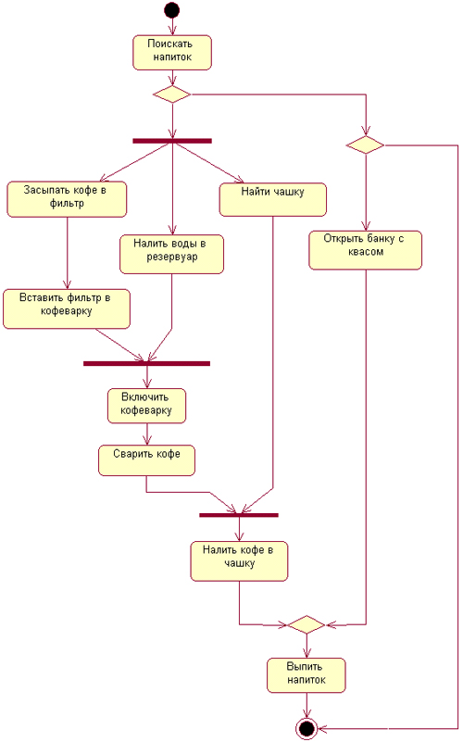
Диаграмма деятельности
Пример
КБиП
Язык UML

Slide 83
Диаграмма деятельности: элементы
Дорожка
Дорожка обозначает исполнителя действий
Имя 1
Имя 2
КБиП
Язык UML
Notes:
Деятельность любой компании (фирмы) также представляет собой не что иное, как совокупность отдельных действий, направленных на достижение требуемого результата. Однако применительно к бизнес-процессам желательно выполнение каждого действия ассоциировать с конкретным подразделением компании. В этом случае подразделение несет ответственность за реализацию отдельных действий, а сам бизнес-процесс представляется в виде переходов действий из одного подразделения к другому.
Для моделирования этих особенностей в языке UML используется специальная конструкция, получившее название дорожки. Имеется в виду визуальная аналогия с плавательными дорожками в бассейне, если смотреть на соответствующую диаграмму. При этом все состояния действия на диаграмме деятельности делятся на отдельные группы, которые отделяются друг от друга вертикальными линиями. Две соседние линии и образуют дорожку, а группа состояний между этими линиями выполняется отдельным подразделением (отделом, группой, отделением, филиалом) компании.
Названия подразделений явно указываются в верхней части дорожки. Пересекать линию дорожки могут только переходы, которые в этом случае обозначают выход или вход потока управления в соответствующее подразделение компании. Порядок следования дорожек не несет какой-либо семантической информации и определяется соображениями удобства.

Slide 84
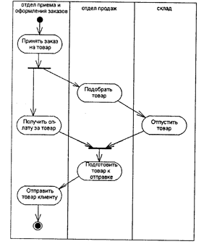
Диаграмма деятельности
Пример
КБиП
Язык UML

Slide 85
Диаграмма последовательности: определение
Диаграмма последовательности используется для представления временных особенностей передачи и приема сообщений между объектами
КБиП
Язык UML
Notes:
В языке UML взаимодействие элементов рассматривается в информационном аспекте их коммуникации, т. е. взаимодействующие объекты обмениваются между собой некоторой информацией. При этом информация принимает форму законченных сообщений.
Для моделирования взаимодействия объектов в языке UML используются соответствующие диаграммы взаимодействия.
Взаимодействия объектов можно рассматривать во времени, и тогда для представления временных особенностей передачи и приема сообщений между объектами используется диаграмма последовательности.
Для представления структурных особенностей передачи и приема сообщений между объектами используется диаграмма кооперации.

Slide 86
Диаграмма последовательности: элементы
Элементы
  Объект
  Линия жизни
  Фокус управления
  Сообщение
  Уничтожение объекта
Имя объекта:
Имя класса
КБиП
Язык UML
Notes:
Графически каждый объект изображается прямоугольником и располагается в верхней части своей линии жизни. Внутри прямоугольника записываются имя объекта и имя класса, разделенные двоеточием. При этом вся запись подчеркивается, что является признаком объекта, который, как известно, представляет собой экземпляр класса.
Линия жизни объекта изображается пунктирной вертикальной линией, ассоциированной с единственным объектом на диаграмме последовательности. Линия жизни служит для обозначения периода времени, в течение которого объект существует в системе и, следовательно, может потенциально участвовать во всех ее взаимодействиях. Если объект существует в системе постоянно, то и его линия жизни должна продолжаться по всей плоскости диаграммы последовательности от самой верхней ее части до самой нижней.
В процессе функционирования объектно-ориентированных систем одни объекты могут находиться в активном состоянии, непосредственно выполняя определенные действия или в состоянии пассивного ожидания сообщений от других объектов. Чтобы явно выделить подобную активность объектов, применяется специальное понятие, получившее название фокуса управления. Фокус управления изображается в форме вытянутого узкого прямоугольника, верхняя сторона которого обозначает начало получения фокуса управления объекта (начало активности), а ее нижняя сторона – окончание фокуса управления (окончание активности). Этот прямоугольник располагается ниже обозначения соответствующего объекта и может заменять его линию жизни, если на всем ее протяжении он является активным.
С другой стороны, периоды активности объекта могут чередоваться с периодами его пассивности или ожидания. В этом случае у такого объекта имеются несколько фокусов управления. Важно понимать, что получить фокус управления может только существующий объект, у которого в этот момент имеется линия жизни.
Взаимодействия объектов реализуются посредством сообщений, которые посылаются одними объектами другим. Сообщения изображаются в виде горизонтальных стрелок с именем сообщения.
Отдельные объекты, выполнив свою роль в системе, могут быть уничтожены (разрушены), чтобы освободить занимаемые ими ресурсы. Для таких объектов линия жизни обрывается в момент его уничтожения. Для обозначения момента уничтожения объекта используется специальный символ в форме латинской буквы «X». Ниже этого символа пунктирная линия не изображается, поскольку соответствующего объекта в системе уже нет, и этот объект должен быть исключен из всех последующих взаимодействий. Если же некоторый объект был уничтожен, то вновь возникнуть в системе он уже не может. Вместо него лишь может быть создан другой экземпляр этого же класса, который, строго говоря, будет являться другим объектом.

Slide 87
Диаграмма последовательности: элементы
Объект 1:
Класс 1
Объект2:
Класс2
Актер 1
Объект 1:
Класс 1
КБиП
Язык UML
Notes:
На диаграмме последовательности изображаются исключительно те объекты, которые непосредственно участвуют во взаимодействии и не показываются возможные статические ассоциации с другими объектами.
Для диаграммы последовательности ключевым моментом является именно динамика взаимодействия объектов во времени. При этом диаграмма последовательности имеет как бы два измерения. Одно – слева направо в виде вертикальных линий, каждая из которых изображает линию жизни отдельного объекта, участвующего во взаимодействии.
Крайним слева на диаграмме изображается объект, который является инициатором взаимодействия (объект 1). Правее изображается другой объект, который непосредственно взаимодействует с первым. Таким образом, все объекты на диаграмме последовательности образуют некоторый порядок, определяемый степенью активности этих объектов при взаимодействии друг с другом.
Второе измерение диаграммы последовательности — вертикальная временная ось, направленная сверху вниз. Начальному моменту времени соответствует самая верхняя часть диаграммы.
Сообщения также образуют порядок по времени своего возникновения. Другими словами, сообщения, расположенные на диаграмме последовательности выше, инициируются раньше тех, которые расположены ниже. При этом масштаб на оси времени не указывается, поскольку диаграмма последовательности моделирует лишь временную упорядоченность взаимодействий типа «раньше-позже».

Slide 88
Диаграмма последовательности: элементы
Объект 1:
Класс 1
Объект2:
Класс2
Актер 1
Объект 1:
Класс 1
КБиП
Язык UML

Slide 89
Диаграмма последовательности: элементы
Объект 1:
Класс 1
Объект2:
Класс2
[ a > 0 ]
Объект 1:
Класс 1
[ a ≤ 0 ]
КБиП
Язык UML
Notes:
Для изображения ветвления рисуются две или более стрелки, выходящие из одной точки фокуса управления объекта (фокус управления объекта 1). При этом соответствующие условия должны быть явно указаны рядом с каждой из стрелок в форме сторожевого условия. Условия должны взаимно исключать одновременную передачу альтернативных сообщений.
С помощью ветвления можно изобразить и более сложную логику взаимодействия объектов между собой. Если условий более двух, то для каждого из них необходимо предусмотреть ситуацию единственного выполнения.

Slide 90
Диаграмма последовательности: элементы
Объект 1:
Класс 1
: Класс 2
КБиП
Язык UML
Notes:
В отдельных случаях объект может посылать сообщения самому себе, инициируя так называемые рефлексивные сообщения. Такие сообщения изображаются прямоугольником со стрелкой, начало и конец которой совпадают. Подобные ситуации возникают, например, при обработке нажатий на клавиши клавиатуры при вводе текста в редактируемый документ, при наборе цифр номера телефона абонента.
Иногда некоторый объект может инициировать рекурсивное взаимодействие с самим собой. Речь идет о том, что наличие во многих языках программирования специальных средств построения рекурсивных процедур требует визуализации соответствующих понятий в форме графических примитивов. На диаграмме последовательности рекурсия обозначается небольшим прямоугольником, присоединенным к правой стороне фокуса управления того объекта, для которого изображается это рекурсивное взаимодействие.

Slide 91
Диаграмма последовательности:
Типы сообщений
  Вызов процедуры
  Асинхронное сообщение
  Возврат из вызова процедуры
КБиП
Язык UML
Notes:
Сообщение представляет собой законченный фрагмент информации, который отправляется одним объектом другому. При этом прием сообщения инициирует выполнение определенных действий, направленных на решение отдельной задачи тем объектом, которому это сообщение отправлено.

Slide 92
Диаграмма последовательности: элементы
Вызов
Один объект вызывает процедуру и ожидает, пока она не закончится.
Такое сообщение является синхронным.
КБиП
Язык UML
Notes:
Вызов является наиболее распространенным сообщением и используется для вызова процедур, выполнения операций или обозначения отдельных вложенных потоков управления. Начало этой стрелки всегда соприкасается с фокусом управления или линией жизни того объекта, который инициирует это сообщение. Конец стрелки соприкасается с линией жизни того объекта, который принимает это сообщение и выполняет в ответ определенные действия. При этом принимающий объект зачастую получает и фокус управления, становясь активным. Передающий объект может потерять фокус управления или остаться активным.

Slide 93
Диаграмма последовательности: элементы
Асинхронное сообщение
Объект передает сообщение и продолжает выполнять свою деятельность, не ожидая ответа.
КБиП
Язык UML
Notes:
Сообщение используется для обозначения асинхронного сообщения, которое передается в произвольный момент. Передача такого сообщения обычно не сопровождается получением фокуса управления объектом-получателем.

Slide 94
Диаграмма последовательности: элементы
Возврат
Объект передает сообщение об окончании выполнения процедуры.
КБиП
Язык UML
Notes:
Сообщение используется для возврата из вызова процедуры. Примером может служить простое сообщение о завершении некоторых вычислений без предоставления результата расчетов объекту. В процедурных потоках управления эта стрелка может быть опущена, поскольку ее наличие неявно предполагается в конце активизации объекта. В то же время считается, что каждый вызов процедуры имеет свою пару – возврат вызова. Для непроцедурных потоков управления, включая параллельные и асинхронные сообщения, стрелка возврата должна указываться явным образом.

Slide 95
Диаграмма последовательности: элементы
Метка
  стандартное сообщение
  имя функции
  граничное условие
Метка
КБиП
Язык UML
Notes:
Кроме стереотипов, сообщения могут иметь собственное обозначение операции, вызов которой они инициируют у принимающего объекта. В этом случае рядом со стрелкой записывается имя операции с круглыми скобками, в которых могут указываться параметры или аргументы соответствующей операции. Если параметры отсутствуют, то скобки все равно должны присутствовать после имени операции. Примерами таких операций могут служить следующие: "выдать клиенту наличными сумму (n)", "установить соединение между абонентами (a, b)", "сделать вводимый текст невидимым ()", "подать звуковой сигнал тревоги ()"

Slide 96
Диаграмма последовательности:
Стандартные сообщения
  «call»
  «return»
  «create»
  «destroy»
  «send»
КБиП
Язык UML
Notes:
В языке UML предусмотрены некоторые стандартные действия, выполняемые в ответ на получение соответствующего сообщения. Они могут быть явно указаны на диаграмме последовательности в форме стереотипа рядом с сообщением, к которому они относятся. В этом случае они записываются в кавычках. Используются следующие обозначения для моделирования действий:
«call» – сообщение, требующее вызова операции или процедуры принимающего объекта;
«return» – сообщение, возвращающее значение выполненной операции или процедуры вызвавшему ее объекту;
«create» – сообщение, требующее создания другого объекта для выполнения определенных действий. Созданный объект может получить фокус управления, а может и не получить его;
«destroy» – сообщение с явным требованием уничтожить соответствующий объект;
«send» – обозначает посылку другому объекту некоторого сигнала, который асинхронно инициируется одним объектом и принимается (перехватывается) другим. Отличие сигнала от сообщения заключается в том, что сигнал должен быть явно описан в том классе, объект которого инициирует его передачу.

Slide 97

Диаграмма последовательности
Пример
Форма
Авторизации
Edit1: TEdit
Edit2: TEdit
Label1: TLabel
Label2: TLabel
Button1: TButton
Button2: TButton
Таблица
Пользователи
Форма
Ввода
Имя: string
Пароль: string
Create()
Close()
Save()
Insert()
Delete()
Проверить(Имя,Пароль): boolean
Create()
OK()
Cancel()
КБиП
Язык UML

Slide 98
Диаграмма последовательности
Пример
: Форма
Авторизации
: Таблица
Пользователи
Пользователь
Ввод имени
Ввод пароля
Нажатие кнопки «ОК»
Проверить(Имя, Пароль)
“return”
: Форма
Ввода
[False]
[True] “create”
Закрыть()
Отобразить
КБиП
Язык UML

Slide 99
Диаграмма коммуникации: определение
Диаграмма коммуникации (кооперации) предназначена для спецификации структурных аспектов взаимодействия объектов
КБиП
Язык UML
Notes:
Диаграмма коммуникации (кооперации) предназначена для спецификации структурных аспектов взаимодействия. Главная особенность диаграммы кооперации заключается в возможности графически представить не только последовательность взаимодействия, но и все структурные отношения между объектами, участвующими в этом взаимодействии.

Slide 100
Диаграмма коммуникации: элементы
Элементы
  Объект
  Ассоциация
  Сообщение
Имя объекта 1:
Имя класса 1
Имя объекта 2:
Имя класса 2
КБиП
Язык UML
Notes:
на диаграмме кооперации в виде прямоугольников изображаются участвующие во взаимодействии объекты, содержащие имя объекта, его класс и, возможно, значения атрибутов. Далее, как и на диаграмме классов, указываются ассоциации между объектами в виде различных соединительных линий. При этом можно явно указать имена ассоциации и ролей, которые играют объекты в данной ассоциации. Дополнительно могут быть изображены динамические связи — потоки сообщений. Они представляются также в виде соединительных линий между объектами, над которыми располагается стрелка с указанием направления, имени сообщения и порядкового номера в общей последовательности инициализации сообщений.

Slide 101
Диаграмма коммуникации
Пример
1: аПринтер:=Выбрать()
: Текстовый редактор
: Принтер
2: печать(документ)
аПринтер
: Принтер
КБиП
Язык UML

Slide 102
Диаграмма коммуникации
Любую диаграмму последовательности можно преобразовать в диаграмму коммуникации, и наоборот
КБиП
Язык UML

Slide 103
Диаграмма коммуникации
Пример
: Форма
Авторизации
4:
3:
2:
1:
6:
6:
5:
: Таблица
Пользователи
Пользователь
7:
8:
: Форма
Ввода
КБиП
Язык UML

Slide 104
Диаграмма компонентов: определение
Диаграмма компонентов описывает особенности физического представления системы
КБиП
Язык UML
Notes:
Полный проект программной системы представляет собой совокупность моделей логического и физического представлений, которые должны быть согласованы между собой. В языке UML для физического представления моделей систем используются так называемые диаграммы реализации, которые включают в себя две отдельные канонические диаграммы: диаграмму компонентов и диаграмму развертывания.
Диаграмма компонентов, в отличие от ранее рассмотренных диаграмм, описывает особенности физического представления системы. Диаграмма компонентов позволяет определить архитектуру разрабатываемой системы, установив зависимости между программными компонентами, в роли которых может выступать исходный, бинарный и исполняемый код. Во многих средах разработки модуль или компонент соответствует файлу. Пунктирные стрелки, соединяющие модули, показывают отношения взаимозависимости, аналогичные тем, которые имеют место при компиляции исходных текстов программ.

Slide 105
Цели построения диаграммы компонентов
  визуализация общей структуры исходного кода программной системы
  спецификация исполнимого варианта программной системы
  обеспечение многократного использования отдельных фрагментов программного кода
  представление концептуальной и физической схем баз данных
КБиП
Язык UML

Slide 106
Диаграмма компонентов: элементы
Компонент – крупно модульный объект:
  исполняемый файл
  подсистема
  документ
  и др.
main.exe
КБиП
Язык UML
Notes:
Компонентом может быть любой крупно модульный объект, такой как общая подсистема, бинарный исполняемый файл, готовая к использованию система, объектно-ориентированное приложение или приложение, используемое каждый день на работе. В любом случае, диаграмма компонентов - это просто диаграмма классов в более крупном, хотя и менее детальном масштабе.
Каждый компонент внутри диаграммы будет документирован с помощью более детальной диаграммой компонент, диаграммой сценариев или диаграммой классов.

Slide 107
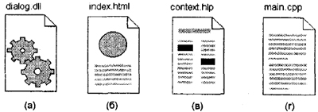
Диаграмма компонентов: компоненты
КБиП
Язык UML
Notes:
Поскольку компонент как элемент физической реализации модели представляет отдельный модуль кода, иногда его комментируют с указанием дополнительных графических символов, иллюстрирующих конкретные особенности его реализации. Строго говоря, эти дополнительные обозначения для примечаний не специфицированы в языке UML. Однако их применение упрощает понимание диаграммы компонентов, существенно повышая наглядность физического представления

Slide 108
Диаграмма компонентов: интерфейс
image.java
image.java
«interface»
IDialog
IDialog
КБиП
Язык UML
Notes:
Семантически линия означает реализацию интерфейса, а наличие интерфейсов у компонента означает, что данный компонент реализует соответствующий набор интерфейсов

Slide 109
Диаграмма компонентов: интерфейс
image.java
main.exe
IDialog
КБиП
Язык UML
Notes:
Характер использования интерфейсов отдельными компонентами может отличаться. Поэтому различают два способа связи интерфейса и компонента. Если компонент реализует некоторый интерфейс, то такой интерфейс называют экспортируемым, поскольку этот компонент предоставляет его в качестве сервиса другим компонентам. Если же компонент использует некоторый интерфейс, который реализуется другим компонентом, то такой интерфейс для первого компонента называется импортируемым. Особенность импортируемого интерфейса состоит в том, что на диаграмме компонентов это отношение изображается с помощью зависимости.

Slide 110
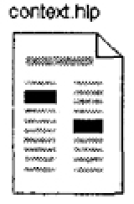
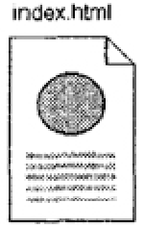
Диаграмма компонентов: зависимость
main.exe
main.cpp
КБиП
Язык UML

Slide 111
Диаграмма компонентов: зависимость
main.exe
Класс 1
Класс 2
Класс 3
КБиП
Язык UML
Notes:
На диаграмме компонентов могут быть представлены отношения зависимости между компонентами и реализованными в них классами. Эта информация имеет важное значение для обеспечения согласования логического и физического представлений модели системы. Разумеется, изменения в структуре описаний классов могут привести к изменению компонента.

Slide 112
Диаграмма компонентов: реализация классов
main.cpp
Класс 1
Класс 2
Класс 3
main.cpp
Класс 1
Объект 2: Класс 2
Класс 3
КБиП
Язык UML
Notes:
Если требуется подчеркнуть, что некоторый компонент реализует отдельные классы, то для обозначения компонента используется расширенный символ прямоугольника. При этом прямоугольник компонента делится на две секции горизонтальной линией. Верхняя секция служит для записи имени компонента, а нижняя секция — для указания дополнительной информации.
Объекты, которые находятся в отдельном компоненте-экземпляре, изображаются вложенными в символ данного компонента. Подобная вложенность означает, что выполнение компонента влечет выполнение соответствующих объектов. Другими словами, существование компонента в течение времени исполнения программы обеспечивает существование, а возможно, и доступ всех вложенных в него объектов.

Slide 113
Диаграмма компонентов
Пример
main.cpp
data.db
Форма Авторизации
Пользователь
Форма Ввода
Товар
Магазин
КБиП
Язык UML

Slide 114
Диаграмма топологии: определение
Диаграмма топологии применяется для представления общей конфигурации и топологии распределенной программной системы и содержит распределение компонентов по отдельным узлам системы
КБиП
Язык UML
Notes:
Она применяется для представления общей конфигурации и топологии распределенной программной системы и содержит распределение компонентов по отдельным узлам системы. Кроме того, диаграмма развертывания показывает наличие физических соединений — маршрутов передачи информации между аппаратными устройствами, задействованными в реализации системы.
Диаграмма развертывания предназначена для визуализации элементов и компонентов программы, существующих лишь на этапе ее исполнения (runtime). При этом представляются только компоненты-экземпляры программы, являющиеся исполнимыми файлами или динамическими библиотеками. Те компоненты, которые не используются на этапе исполнения, на диаграмме развертывания не показываются. Так, компоненты с исходными текстами программ могут присутствовать только на диаграмме компонентов. На диаграмме развертывания они не указываются.
Диаграмма развертывания содержит графические изображения процессоров, устройств, процессов и связей между ними. В отличие от диаграмм логического представления, диаграмма развертывания является единой для системы в целом, поскольку должна всецело отражать особенности ее реализации. Эта диаграмма, по сути, завершает процесс ООАП для конкретной программной системы и ее разработка, как правило, является последним этапом спецификации модели.

Slide 115
Цели построения диаграммы топологии
  определить распределение компонентов системы по ее физическим узлам
  показать физические связи между всеми узлами реализации системы на этапе ее исполнения
  выявить узкие места системы и реконфигурировать ее топологию для достижения требуемой производительности
КБиП
Язык UML
Notes:
Перечислим цели, преследуемые при разработке диаграммы развертывания:
Определить распределение компонентов системы по ее физическим узлам.
Показать физические связи между всеми узлами реализации системы на этапе ее исполнения.
Выявить узкие места системы и реконфигурировать ее топологию для достижения требуемой производительности.

Slide 116
Диаграмма топологии: элементы
Узел – физически существующий элемент системы :
  сервер
  рабочая станция
  принтер
  цифровая камера
  и др.
узел
КБиП
Язык UML
Notes:
Узел (node) представляет собой некоторый физически существующий элемент системы, обладающий некоторым вычислительным ресурсом. В качестве вычислительного ресурса узла может рассматриваться наличие по меньшей мере некоторого объема электронной или магнитооптической памяти и/или процессора. В последней версии языка UML понятие узла расширено и может включать в себя не только вычислительные устройства (процессоры), но и другие механические или электронные устройства, такие как датчики, принтеры, модемы, цифровые камеры, сканеры и манипуляторы.

Slide 117
Диаграмма топологии: узлы
Сервер
БД
КПК
Кладовщика
ПК
Менеджера
КБиП
Язык UML

Slide 118
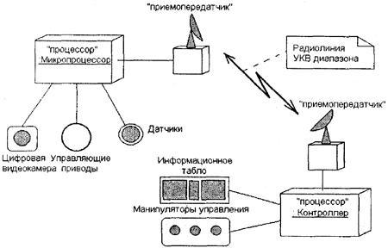
Диаграмма топологии
Пример
КБиП
Язык UML

Slide 119
Последовательность построения диаграмм
Тема 1: Язык UML

Slide 120
Последовательность построения диаграмм: способы
  от функций ИС
  от физической реализации
КБиП
Язык UML

Slide 121
Последовательность построения диаграмм
Д. сценариев
Д. деятельности
Д. классов
Д. состояний
Д. последовательности
Д. деятельности
Д. коммуникации
Д. компонентов
Д. топологии
КБиП
Язык UML

Slide 122
Последовательность построения диаграмм
Д. топологии
Д. компонентов
Д. сценариев
Д. классов
Д. последовательности
Д. деятельности
Д. коммуникации
Д. состояний
КБиП
Язык UML

Slide 123
CASE – системы для построения диаграмм
Тема 1: Язык UML

Slide 124
CASE - системы
CASE (Computer Aided Software Engineering) – программные средства, поддерживающие процессы создания и сопровождения ИС
КБиП
Язык UML
Notes:
под термином CASE-средства понимаются программные средства, поддерживающие процессы создания и сопровождения ИС, включая анализ и формулировку требований, проектирование прикладного ПО (приложений) и баз данных, генерацию кода, тестирование, документирование, обеспечение качества, конфигурационное управление и управление проектом, а также другие процессы. CASE-средства вместе с системным ПО и техническими средствами образуют полную среду разработки ИС.
CASE-технология представляет собой методологию проектирования ИС, а также набор инструментальных средств, позволяющих в наглядной форме моделировать предметную область, анализировать эту модель на всех этапах разработки и сопровождения ИС и разрабатывать приложения в соответствии с информационными потребностями пользователей. Большинство существующих CASE-средств основано на методологиях структурного или объектно-ориентированного анализа и проектирования, использующих спецификации в виде диаграмм или текстов для описания внешних требований, связей между моделями системы, динамики поведения системы и архитектуры программных средств.

Slide 125
Rational Rose
  разработчик – Rational Software Corp.
  UML
КБиП
Язык UML
Notes:
Разработчик Rational Rose - фирма Rational Software Corp., известная своими наработками в области объектно-ориентированных технологий, главной из которых является язык UML. Именно на поддержку UML, как основного языка проектирования ПО, и ориентированна данная CASE система.
Система поддерживает все стадии жизненного цикла ПО и предоставляет пользователю широкий спектр функций для анализа, проектирования, построения и сопровождения ПО

Slide 126
Rational Rose: генерация кода на языках
  Java
  C++
  VisualBasic
  и другие
КБиП
Язык UML

Slide 127
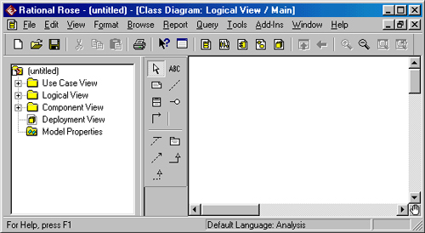
Rational Rose: внешний вид
КБиП
Язык UML
Notes:
Общий процесс работы над проектом заключается в добавлении на диаграммы соответствующих графических элементов, установлении отношений между этими элементами, их спецификации и документировании. После проверки правильности модели и согласованности спецификаций ее элементов можно сгенерировать текст программного кода на одном из выбранных языков программирования. Конечно, этот текст можно доработать в соответствующей среде программирования и получить исполнимые модули программ, ориентированные на работу в определенной операционной среде и вычислительной платформе.

Slide 128
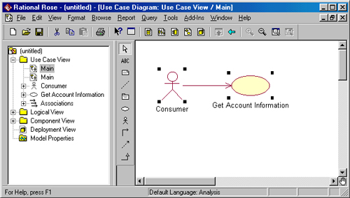
Rational Rose: диаграмма сценариев
КБиП
Язык UML
Notes:
Процесс добавления графических элементов на диаграммы аналогичен реализованному в популярных средах визуального программирования. При этом следует предостеречь от неосторожного добавления элементов на диаграммы, поскольку каждый добавляемый элемент заносится в браузер. Последующее удаление элемента с диаграммы автоматически не удаляет его из браузера, и необходимо предпринять дополнительные меры для удаления ненужного элемента из модели проекта.

Slide 129
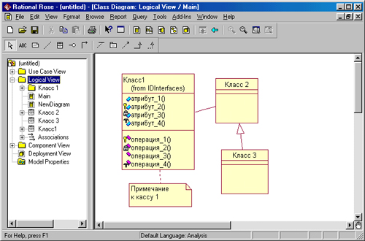
Rational Rose: диаграмма классов
КБиП
Язык UML

Slide 130
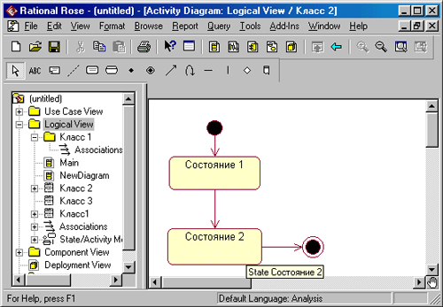
Rational Rose: диаграмма состояний
КБиП
Язык UML
Notes:
Для того чтобы построить диаграмму состояний для класса, его вначале необходимо создать и специфицировать. После этого выделить на диаграмме классов или в браузере.

Slide 131
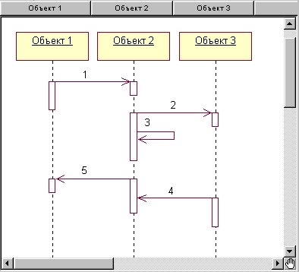
Rational Rose: диаграмма последовательности
КБиП
Язык UML

Slide 132
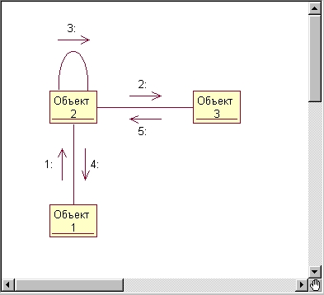
Rational Rose: диаграмма коммуникации
КБиП
Язык UML
Notes:
Диаграмма кооперации является другим способом визуализации взаимодействия в модели и, как и диаграмма последовательности, оперирует объектами и сообщениями. Особенность работы в среде Rational Rose заключается в том, что этот вид канонической диаграммы создается автоматически после построения диаграммы последовательности.

Slide 133
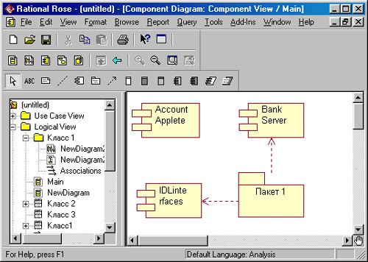
Rational Rose: диаграмма компонентов
КБиП
Язык UML

Slide 134
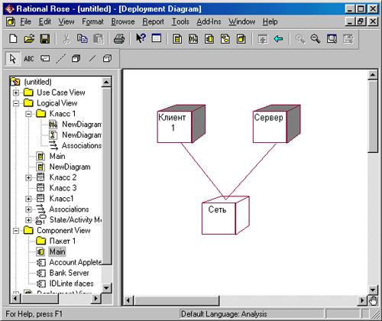
Rational Rose: диаграмма топологии
КБиП
Язык UML
Notes:
Работа с диаграммой развертывания состоит в создании процессоров и устройств, их спецификации, установлении связей между ними, а также добавлении и спецификации процессов.

Slide 135
Заключение
  UML – объектно-ориентированный метод разработки программного обеспечения
  UML включает 8 основных диаграмм (сценариев, классов, деятельности, состояний, последовательности, коммуникации, компонентов, топологии)
  CASE системы – программные средства, поддерживающие процессы создания и сопровождения ИС
КБиП
Язык UML

